Slide 1


Slide 2

Qué es user interface - UI
Autor: Jennifer Eliana Correa Ussa

Slide 3

CONTENIDO
Conceptualización.
Ejercicios prácticos

Slide 4

Qué es user interface - UI
La interfaz de usuario (UI) es el conjunto de controles y canales sensoriales mediante los cuales un usuario puede comunicarse con una máquina . Por ejemplo, en una computadora, la pantalla, el teclado y los parlantes son parte de la interfaz de usuario porque la utilidad de todos ellos es proporcionar que las entradas o salidas de información ocurran en dicho dispositivo.
Una buena interfaz de usuario se caracteriza por tener un alto grado de usabilidad, y por ser amigable e intuitiva.

Slide 5

¿Qué es una interfaz gráfica de usuario (GUI)?
La interfaz gráfica de usuario es el contenido gráfico a través del cual la información del equipo se hace visible en una pantalla . Casi todo software tiene algún tipo de interfaz visual, que al mismo tiempo sirve para mostrar información al usuario y como mapa de navegación entre los diferentes comandos.
Por ejemplo, si abres un archivo de Word, la Interfaz de Usuario te permitirá ver la información en pantalla, pero también te permitirá interactuar con un sinfín de herramientas para modificar el documento.
Existen interfaces gráficas más complejas e intuitivas , como las de los teléfonos inteligentes, diseñadas para minimizar la curva de aprendizaje. Las interfaces de los sitios web también suelen estar diseñadas para que cualquier visitante pueda utilizarlas sin necesidad de conocimientos específicos previos .

Slide 6

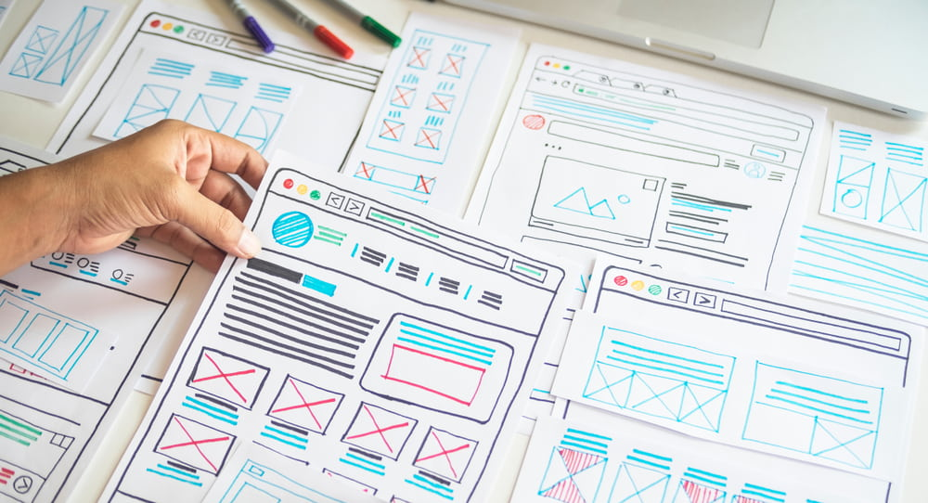
¿Qué es una interfaz de usuario web?
Este término se refiere a todos los gráficos, información y herramientas que se muestran en la pantalla cuando se abre una página web . Aunque estos elementos funcionan de una manera bastante similar a otros programas de computadora, deben ser mucho más intuitivos y fáciles de usar, ya que no sería nada práctico que los usuarios de Internet tuvieran que invertir tiempo en aprender a operar comandos en todos los dispositivos. único sitio que visitan.

Slide 7
Other types of User Interface
Voice User Interface (VUI)
Text Interface
Natural User Interface
Brain-computer interface

Slide 8

Ejercicio 1
¿Qué haremos?
Nos pondremos en la piel de un UX Writer que necesita crear un formulario de inicio y registro, en el que los usuarios podrán, o bien crear una cuenta si aún no están registrados, o bien iniciar sesión.
Podrás decidir si el formulario de registro está en la página principal (como en el caso de Facebook), o si tiene su propia pantalla dedicada, porque en cualquier caso serán bastante similares.

Slide 9
Ejercicio 1
¿Qué necesitaremos?
Un título y descripción que nos recuerden dónde estamos. Es decir, un breve resumen de los beneficios o características de la página o producto.
Una sección que nos permita iniciar sesión con nuestro email y contraseña, así como un botón para acceder.
Otra sección para crear una cuenta con todos los datos que sean necesarios (como nombre, apellidos, email y contraseña), así como un botón para crearla.
Puedes añadir también una pequeña sección que nos anime a registrarnos si aún no tenemos cuenta (servirá a los nuevos usuarios para decidirse a hacerlo). Aquí puedes hablar de los beneficios que se obtienen al registrarse.
¿Cómo lo haremos?
Se puede realizar una maqueta simple en cualquier programa de edición o un simple documento de Word.
Comparte el resultado con tus compañeros

Slide 10
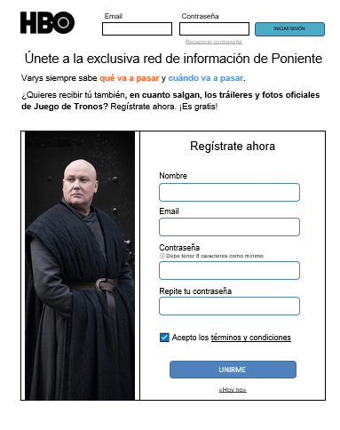
Ejercicio 1
Ejemplo

Slide 11
Ejercicio 2
¿Qué haremos?
Piensa en una página de error 404 para nuestro producto, una página web conocida o cualquiera que quisieras inventar. En este ejercicio también puedes, si lo quieres, mejorar el error 404 de una web ya existente. Para ello solo debes navegar por la web que quieras y cambiar la parte final por algo que no exista.
c

Slide 12
Ejercicio 2
Qué necesitaremos?
Un titular y la descripción que informará a los usuarios del error y, a continuación, piensa en algo parecido a lo que hemos visto con Airbnb o Medium. Es decir, varias opciones que les sean de ayuda o incluso curiosas.
Un toque de humor. Y, por supuesto, si tienes otra idea que creas que es mejor, ponla en práctica.
¿Cómo lo haremos?
Se puede realizar una maqueta simple en cualquier programa de edición o un simple documento de word

Slide 13
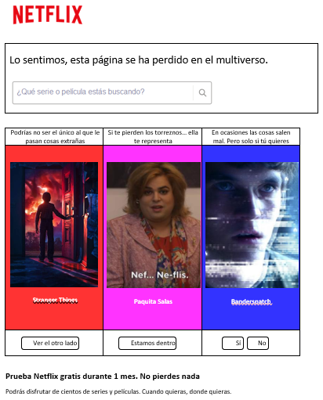
Ejercicio 1
Ejemplo

Slide 14


